Slide 1
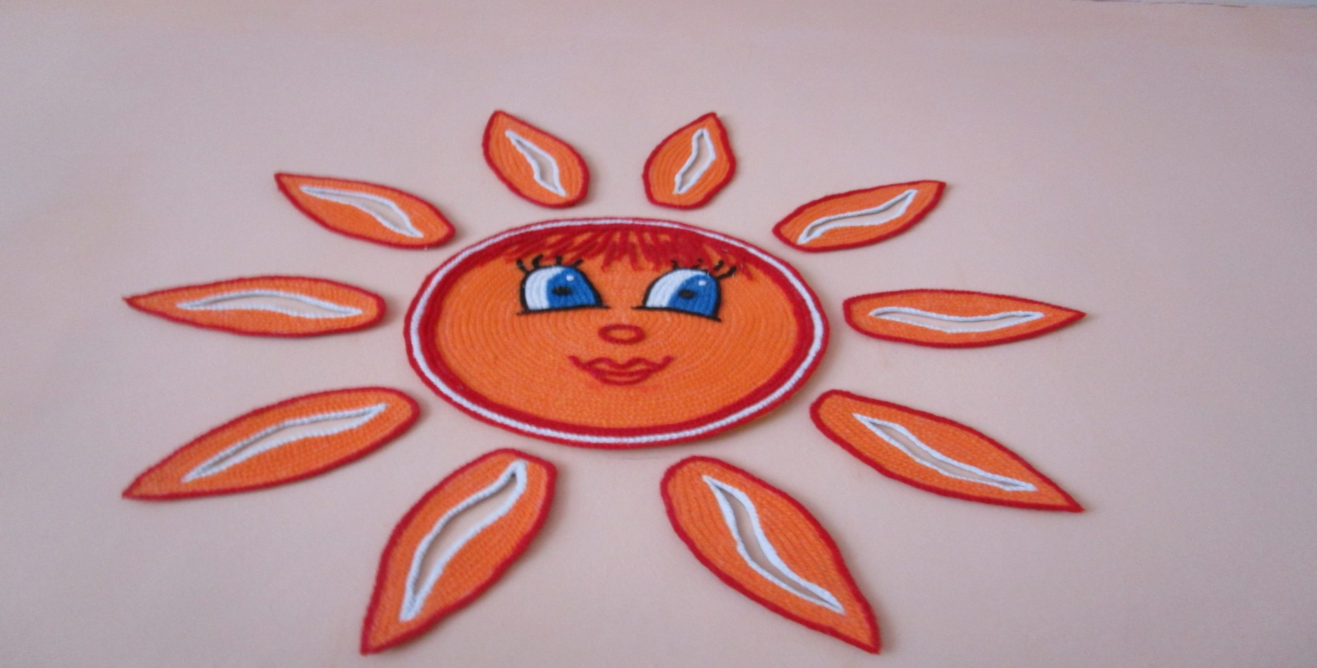



Метод проектов как средство разработки и внедрения педагогических инноваций в старшей группе №4
Из опыта работы педагога: Сёминой В.Н.

Slide 2
Инновационный подход к образованию
Изменение социальных условий жизни в нашем обществе определяют иные тенденции развития системы образования.
Главной целью образования становится не столько передача знаний и социального опыта, сколько развитие личности ребёнка. На смену традиционным методам обучения приходят новые инновационные технологии, направленные на активацию познавательной деятельности ребёнка и развитие его личностной сферы как целостной структуры.
Использование инновационных педагогических технологий открывает новые возможности воспитания и обучения дошкольников, и одной из эффективных в наши дни стал метод проектов.
В условиях внедрения ФГОС к структуре программы дошкольного образования проектная деятельность приобретает особую значимость
Как следствие, проектная деятельность даёт возможность воспитывать «деятеля», а не «исполнителя».
Метод проектов не только способствует развитию детей дошкольного возраста, но и создаёт условия для единого образовательного пространства
и взаимодействия детского сада с семьями воспитанников.

Slide 3



Уважаемые коллеги!
В течение учебного года педагоги группы реализовывали познавательно-
творческие проекты, некоторые из них мы представляем вашему вниманию.

Slide 4
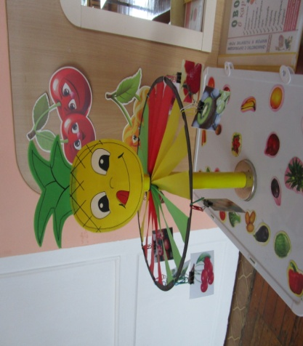

Портфолио проекта «НеБоЛеЙкА»
Цель проекта: Приобщить детей к здоровому образу жизни, прививать интерес к физической культуре и спорту.
Задачи:
Формировать представления детей о том, что здоровье – главная ценность человеческой жизни;
Воспитывать осознанное отношение дошкольников к своему здоровью;
Формировать умение самовыражения, самопознания у воспитанников;
Обогащать представления о витаминах, их роли в жизни человека;
Вызвать желание вести здоровый образ жизни, заниматься физкультурой.
Привлечь родителей воспитанников к решению практических задач проекта.

Slide 5
Формы реализации проекта согласно ФГОС:
Физическое развитие
Гимнастики: пальчиковая, артикуляционная; утренняя; дыхательная; гимнастика после сна; гимнастика для глаз;НОД;ароматерапия;кислородный коктель;полоскание горла отваром трав
Массаж биоло -гически активных зон; воздушные ванны;физ-минутки;
Экскурсии выходного дня
Познавательное развитие
Наблюдения
Экспериментирование
Кроссворды
Ребусы
Речевое развитие
Беседа
Чтение
Рассматривание
картинок по теме, отгадывание загадок
Художественно-эстетическое развитие
Рисование, лепка, аппликация
музыка
Социальнокоммуникативное развитие
Игры: Подвижные
Дидактические С/ролевые Народные

Slide 6
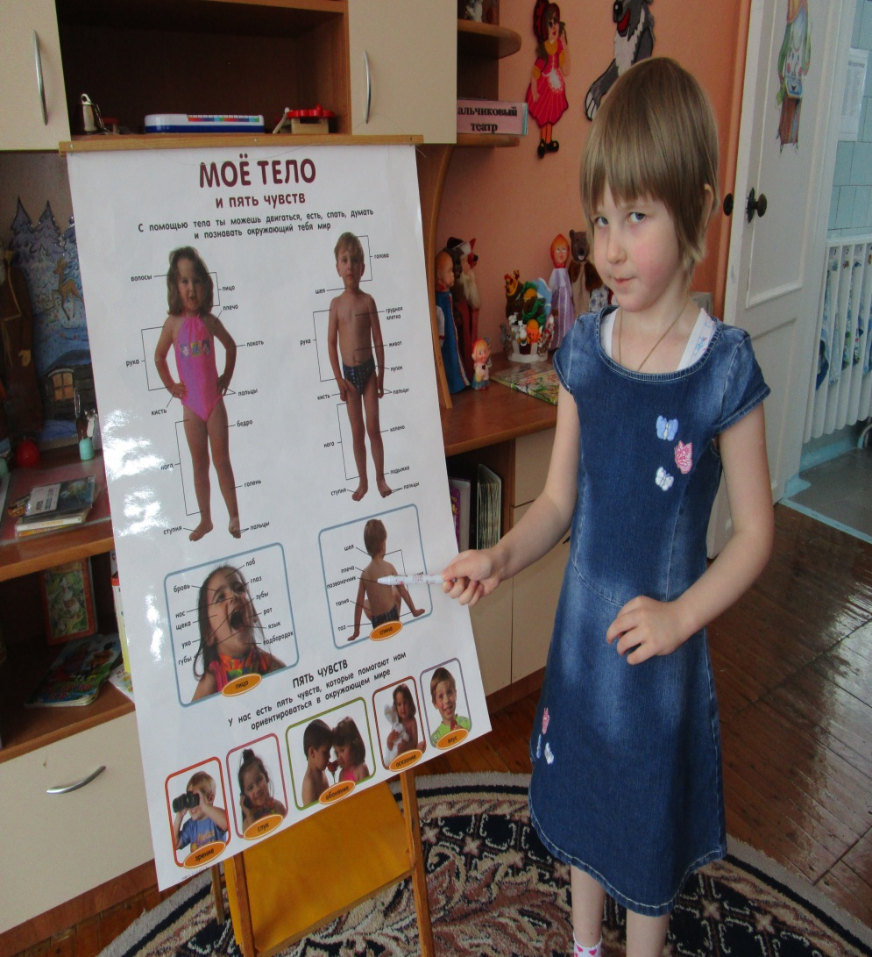
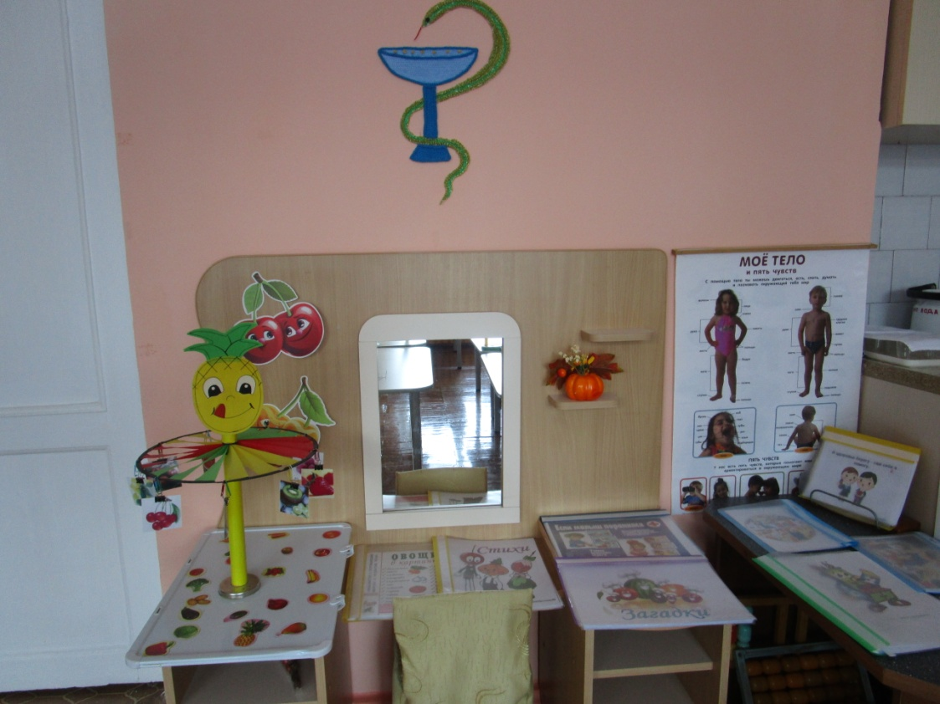
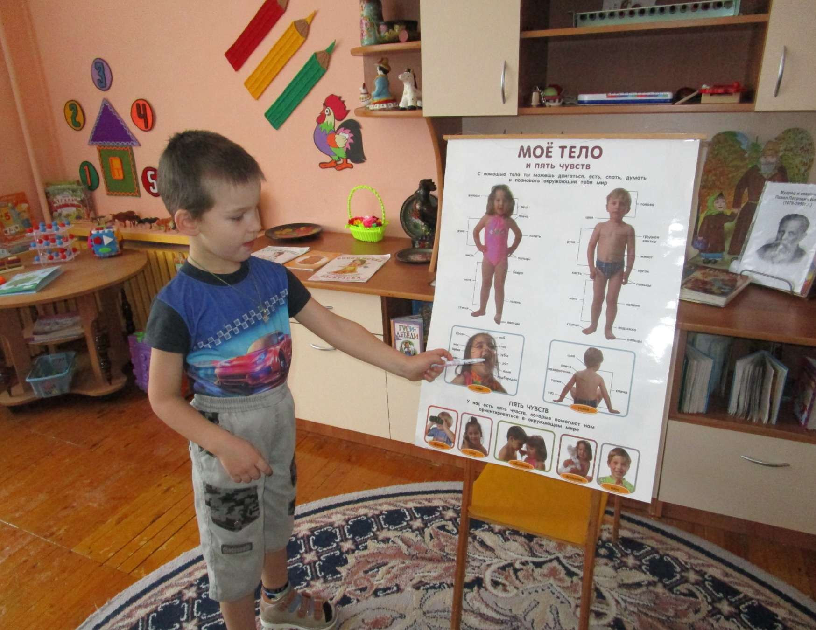
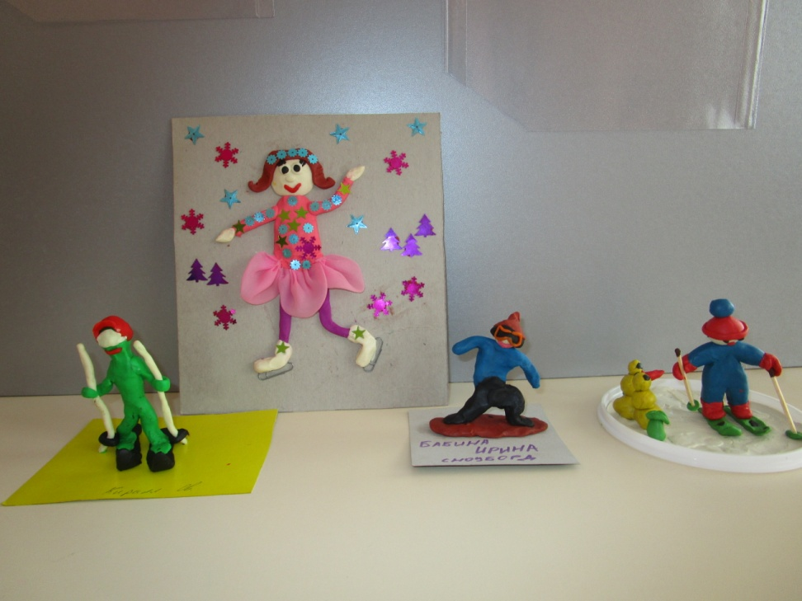
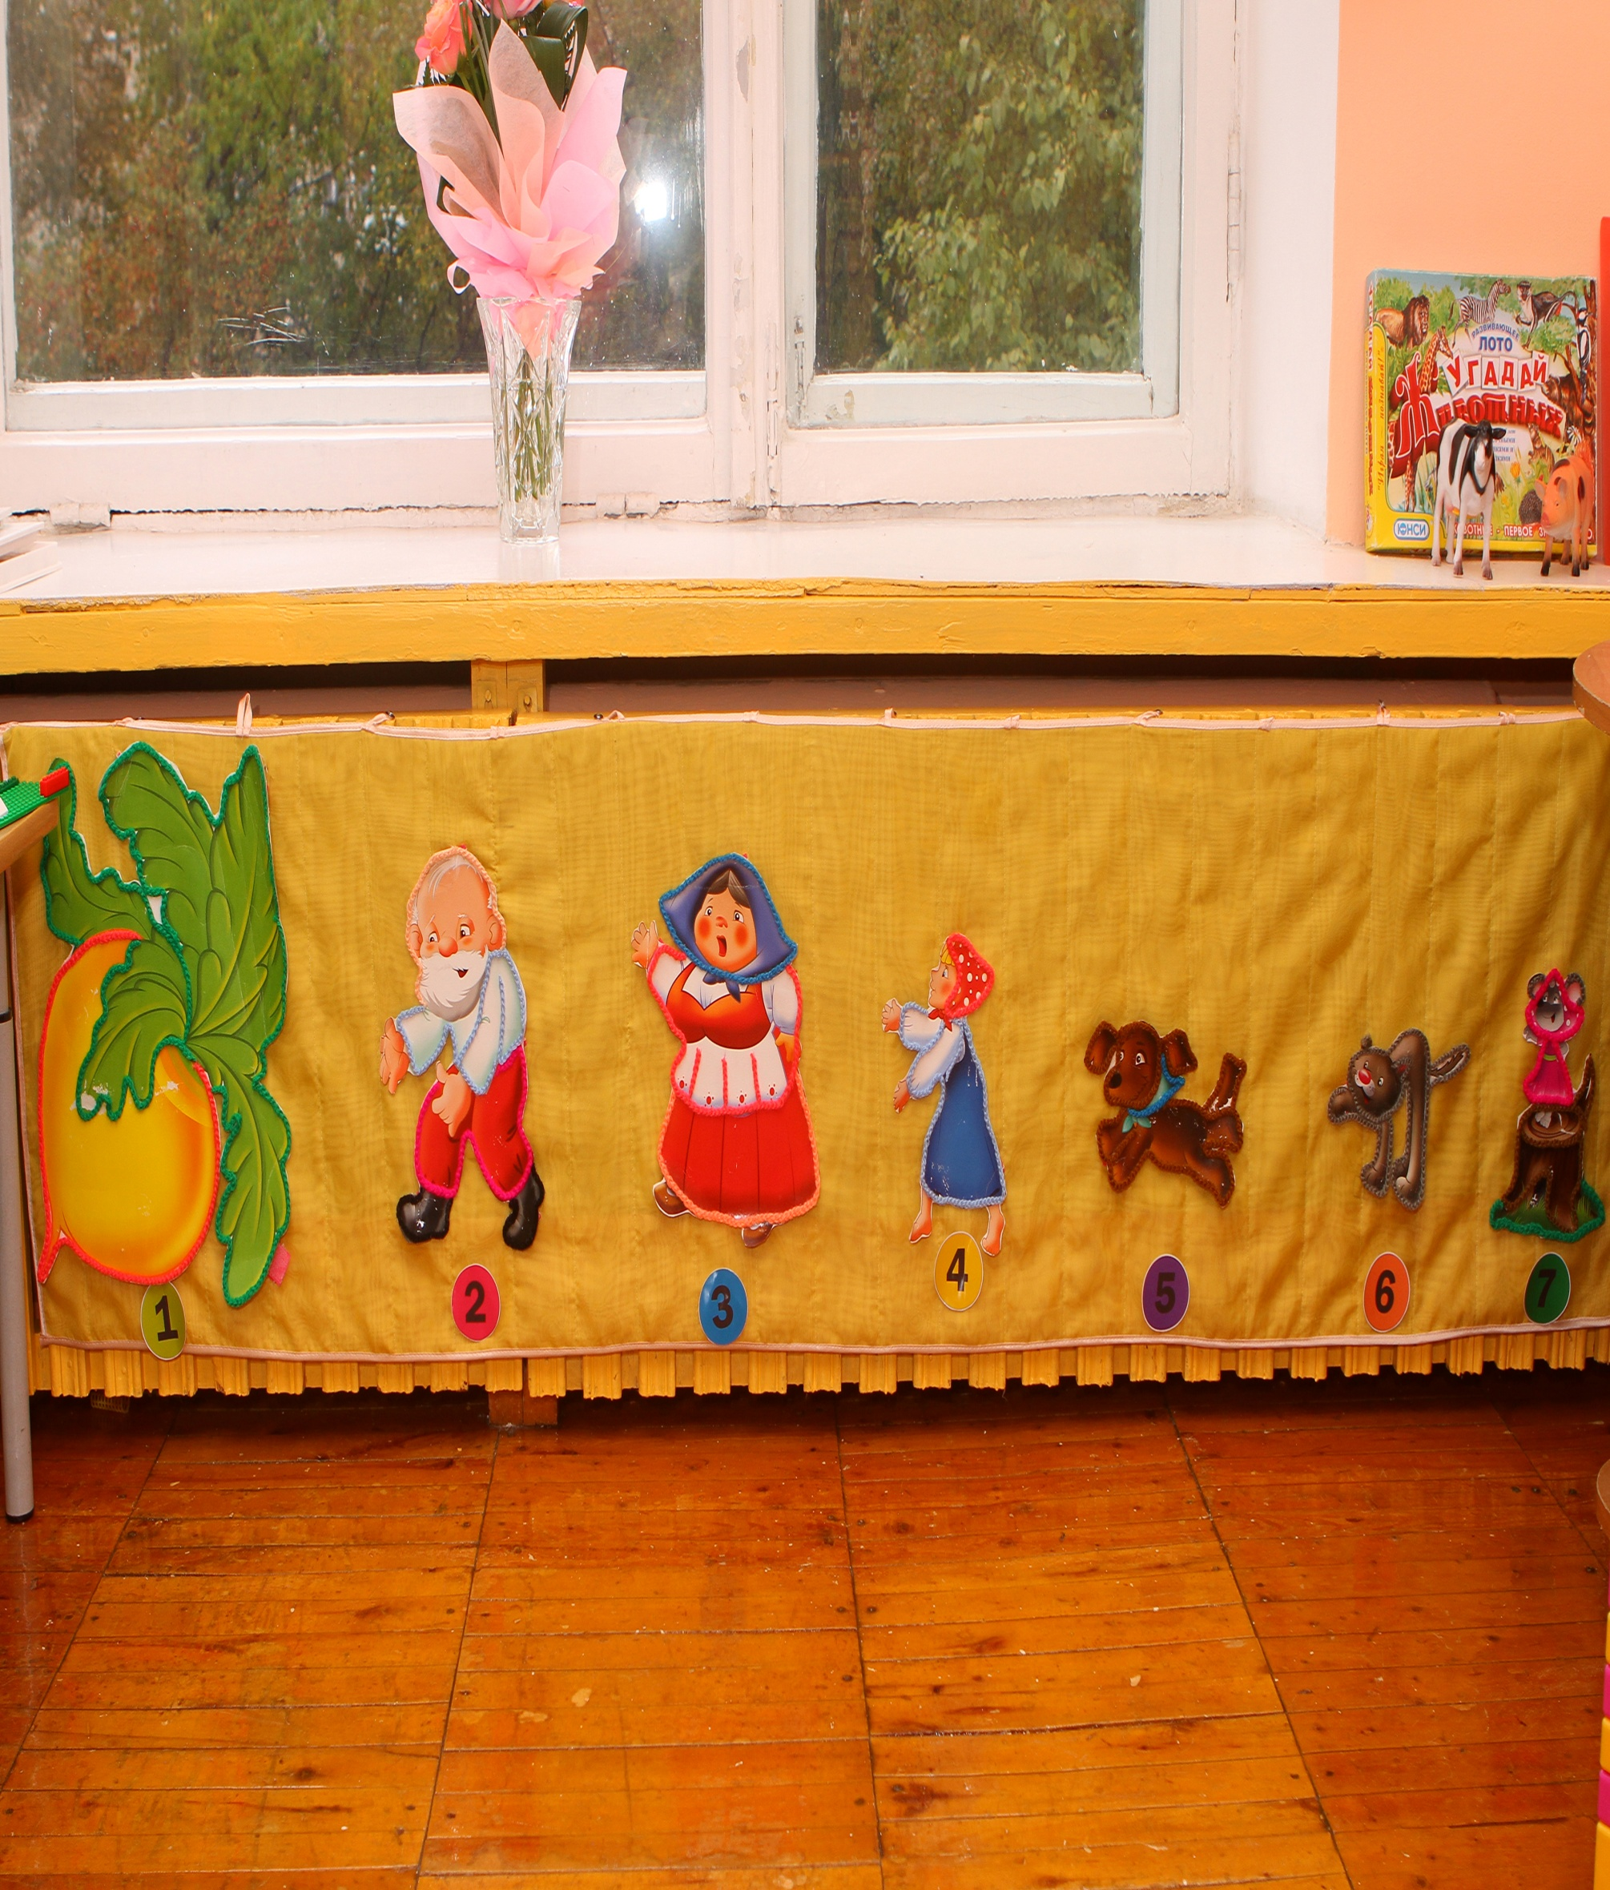
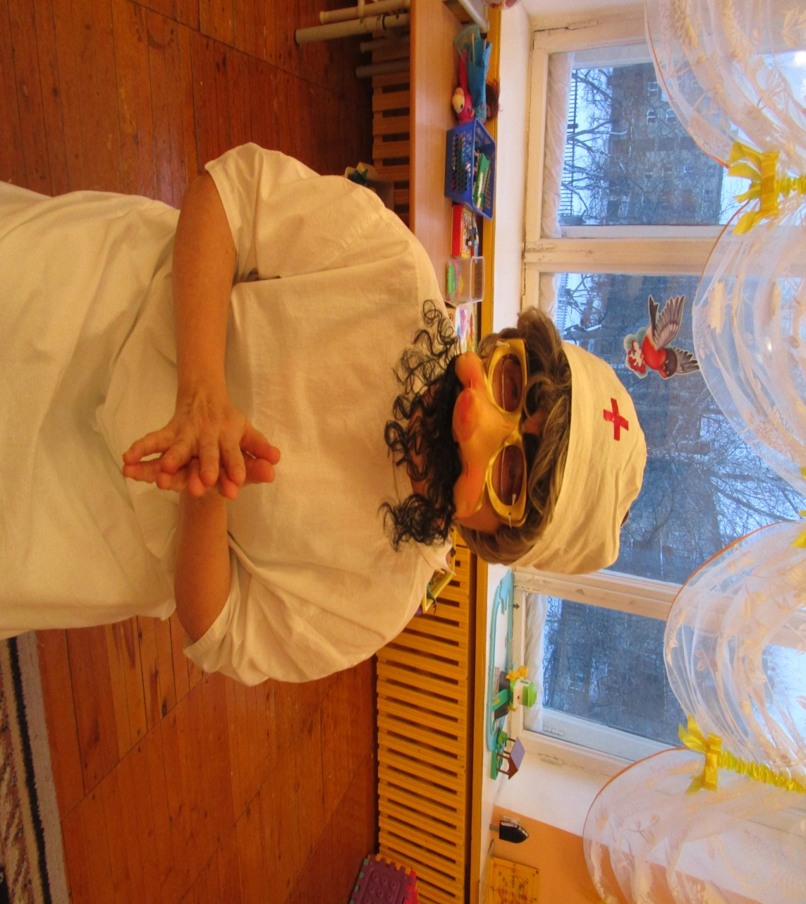
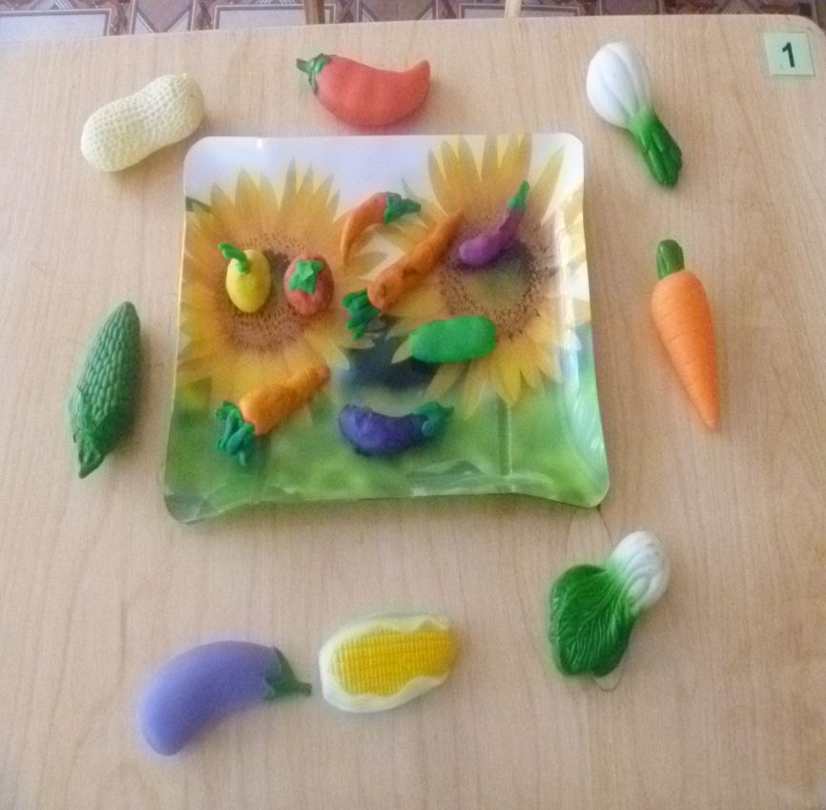
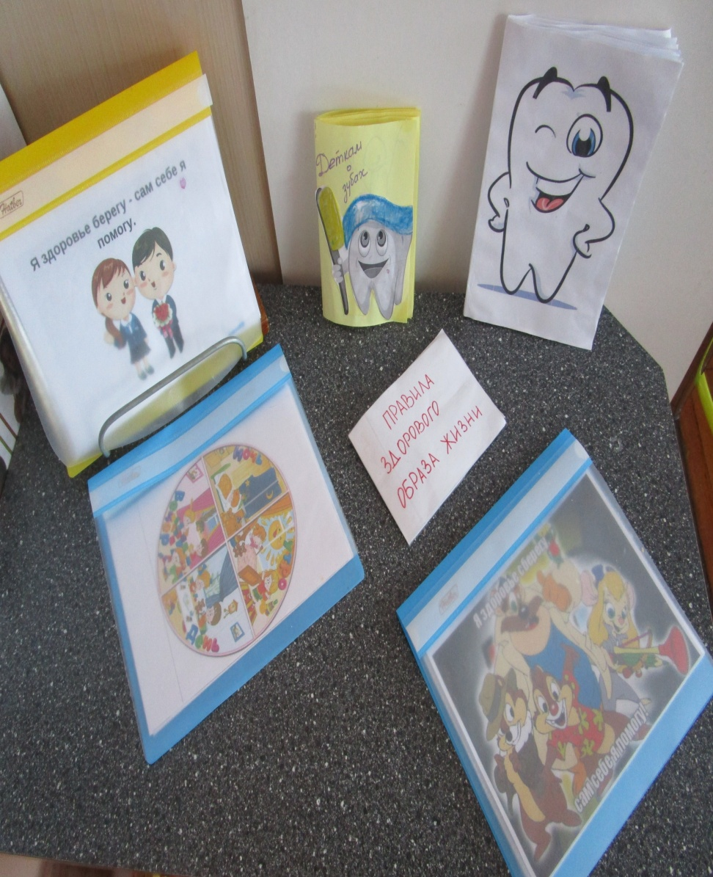

Slide 7
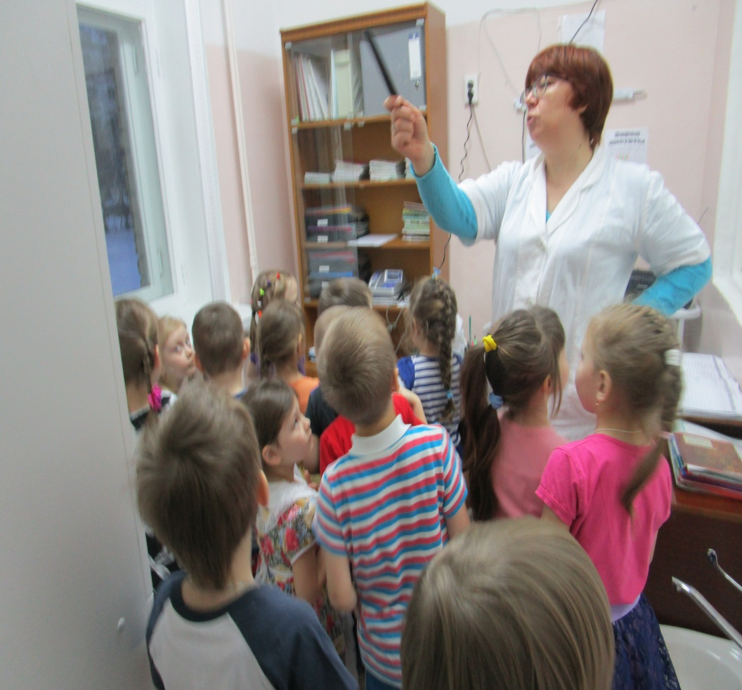
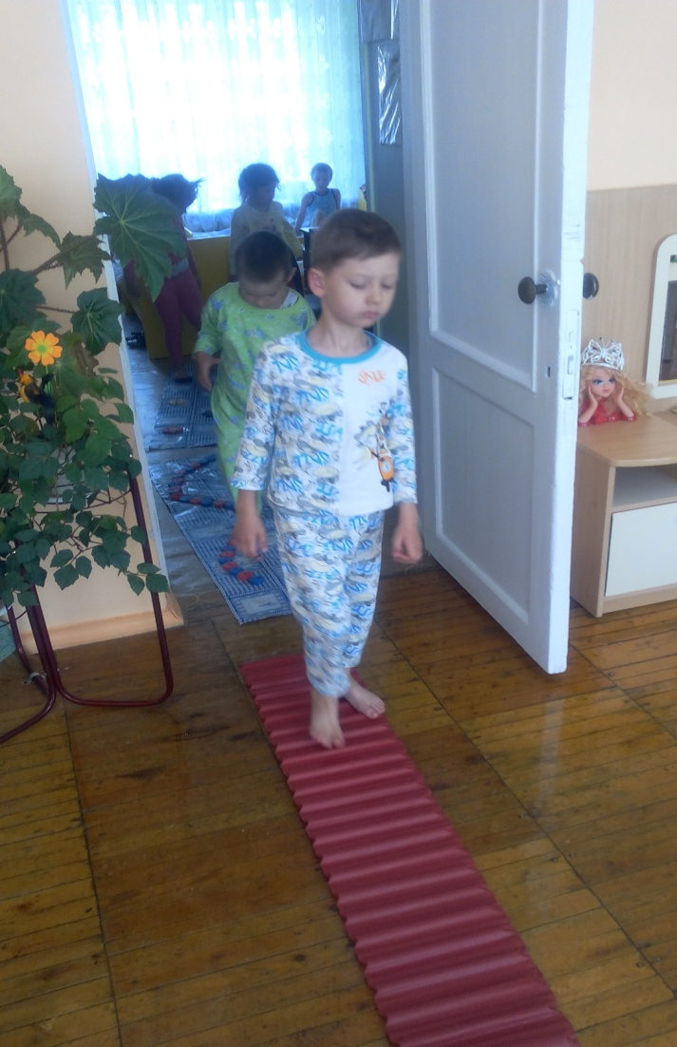
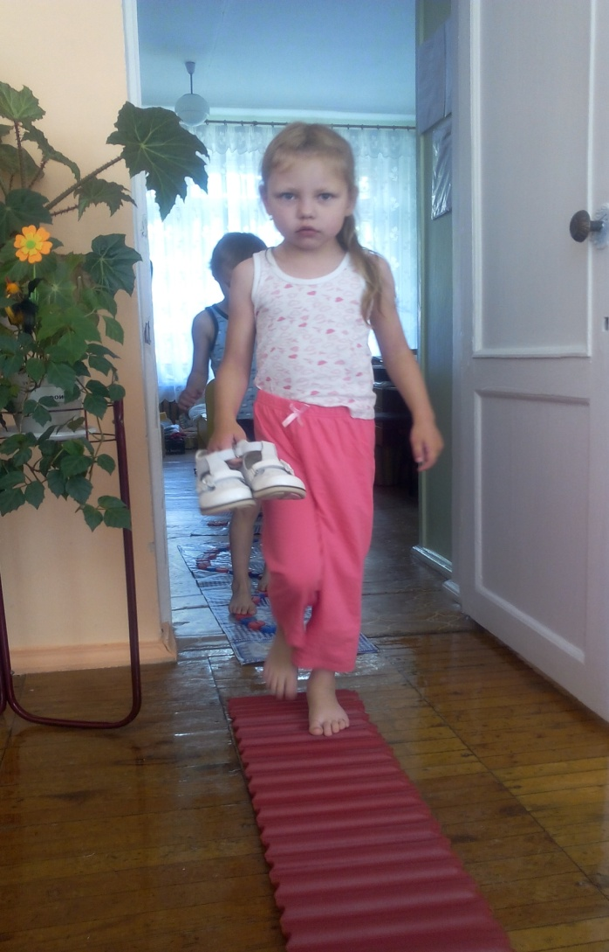
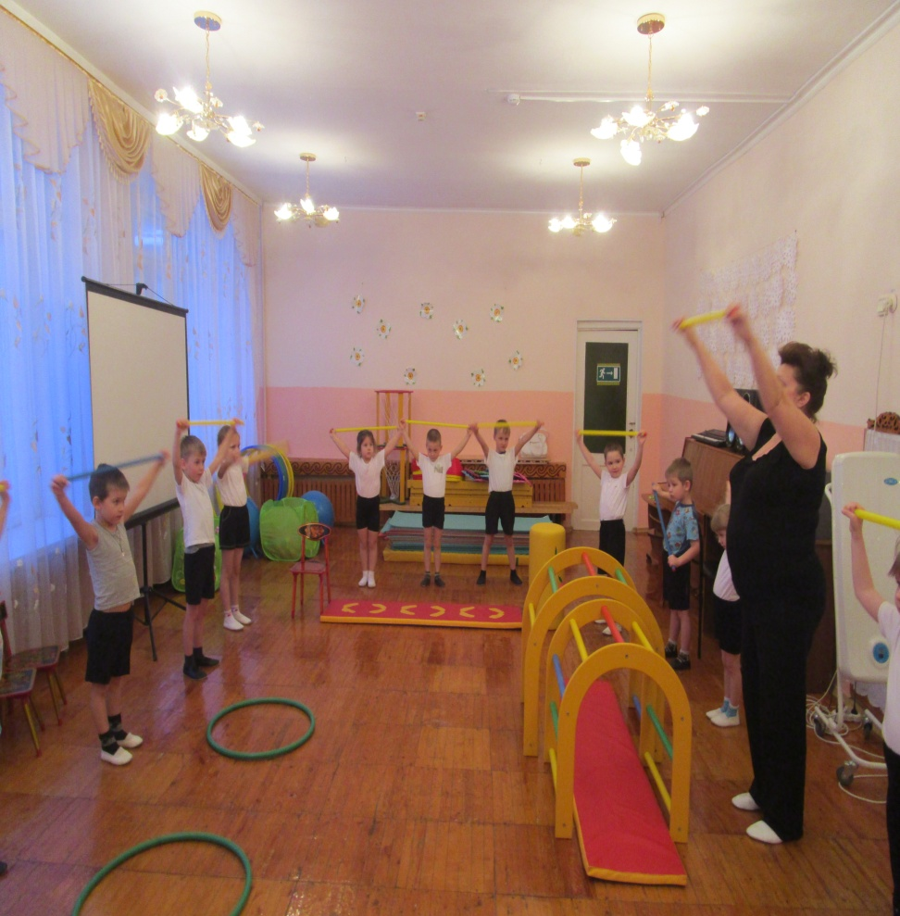
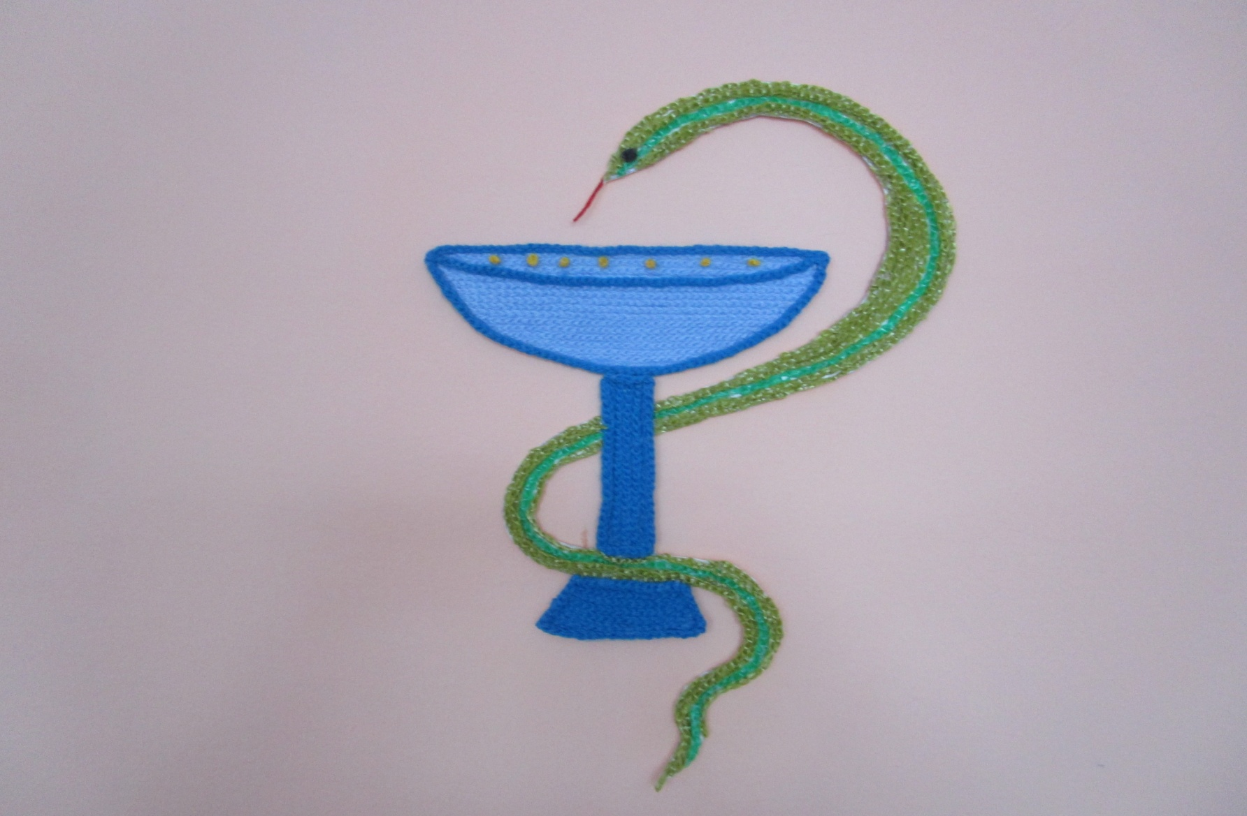
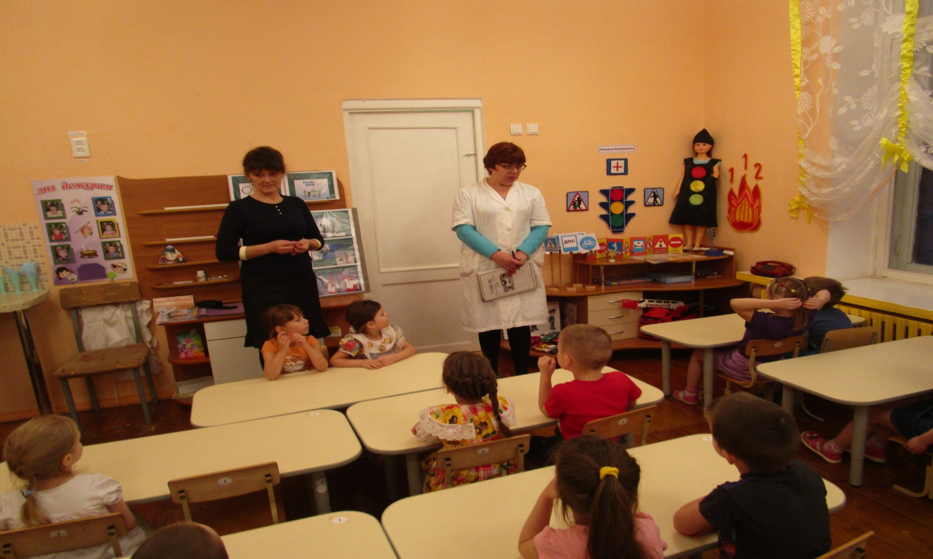
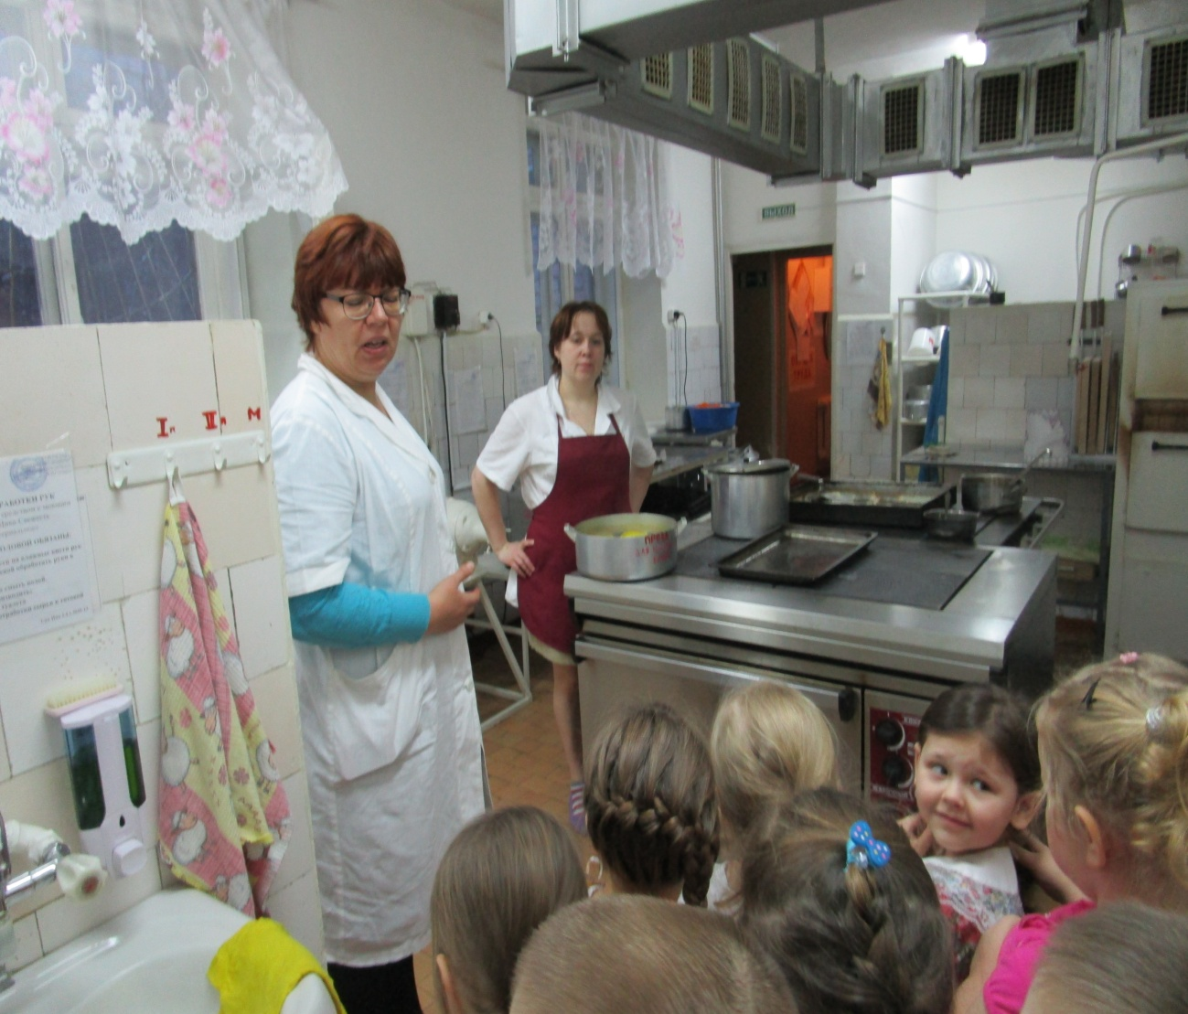
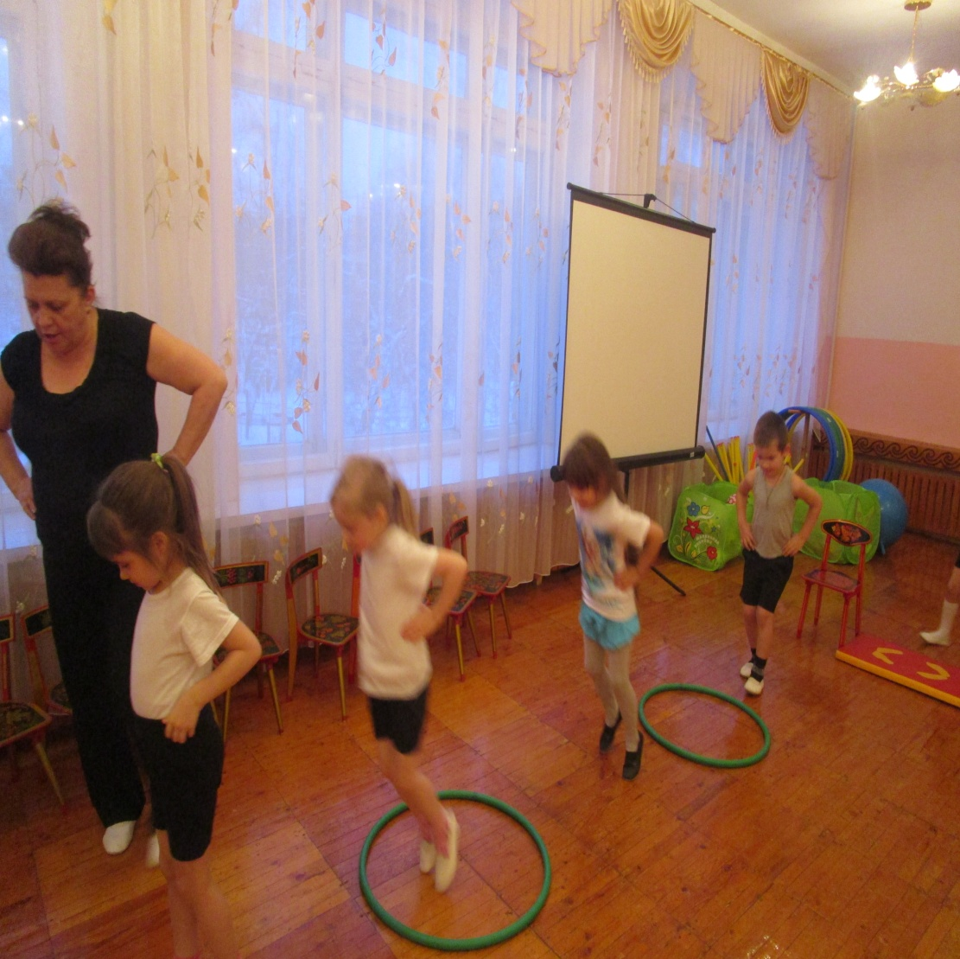
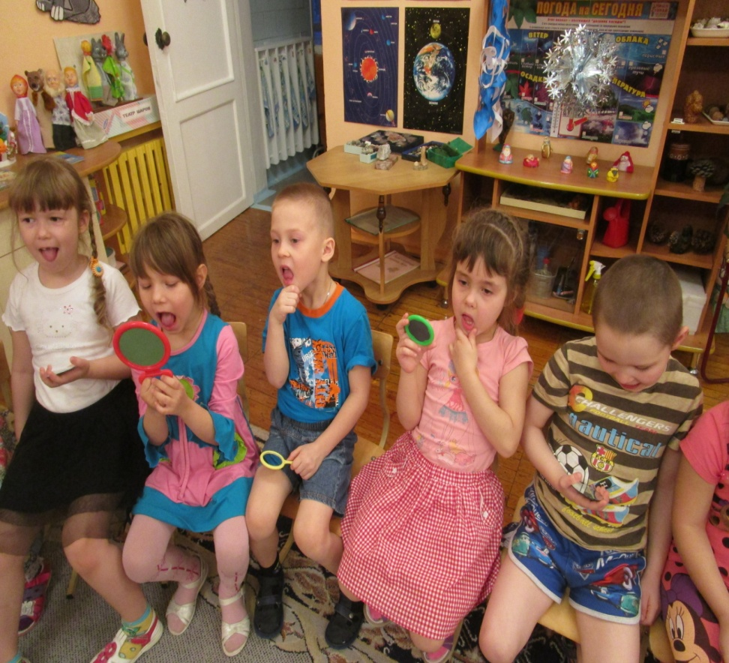
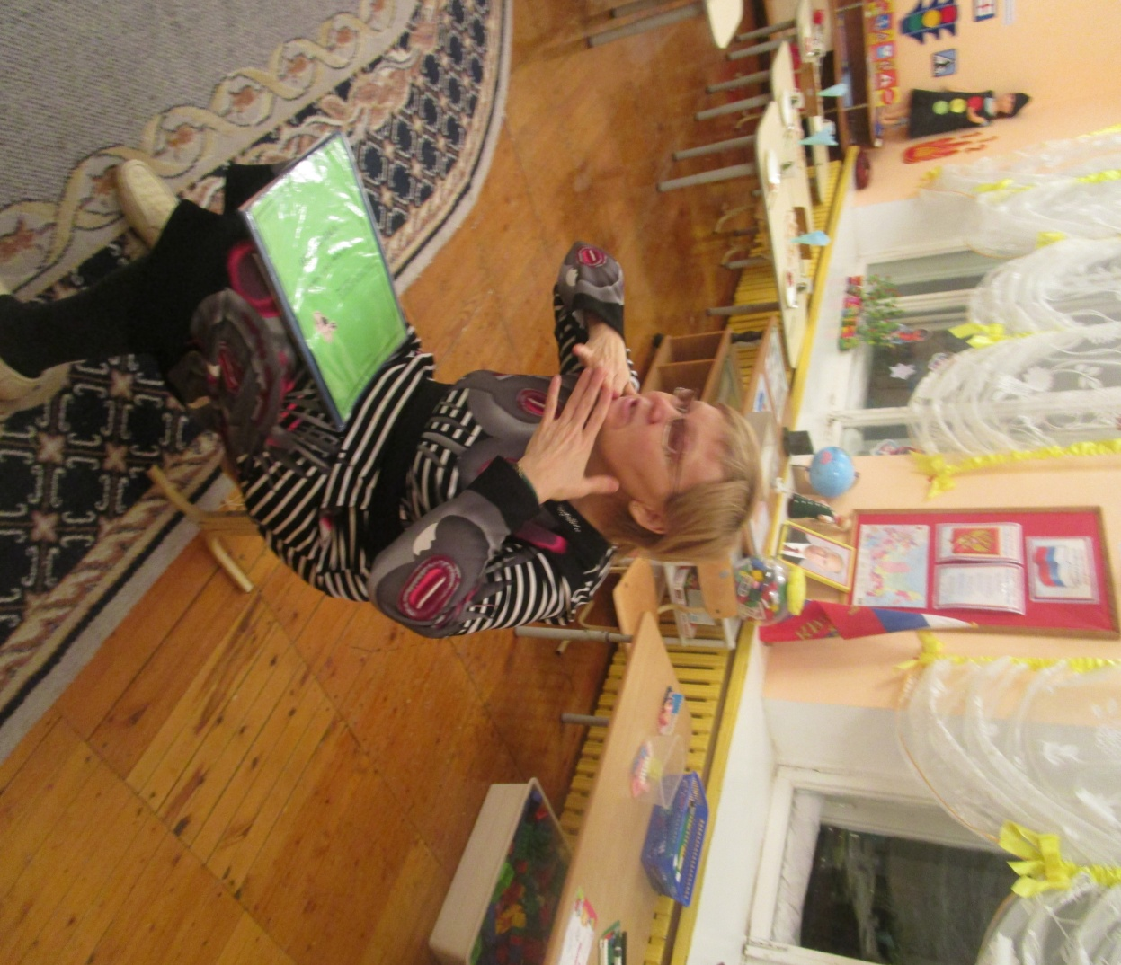
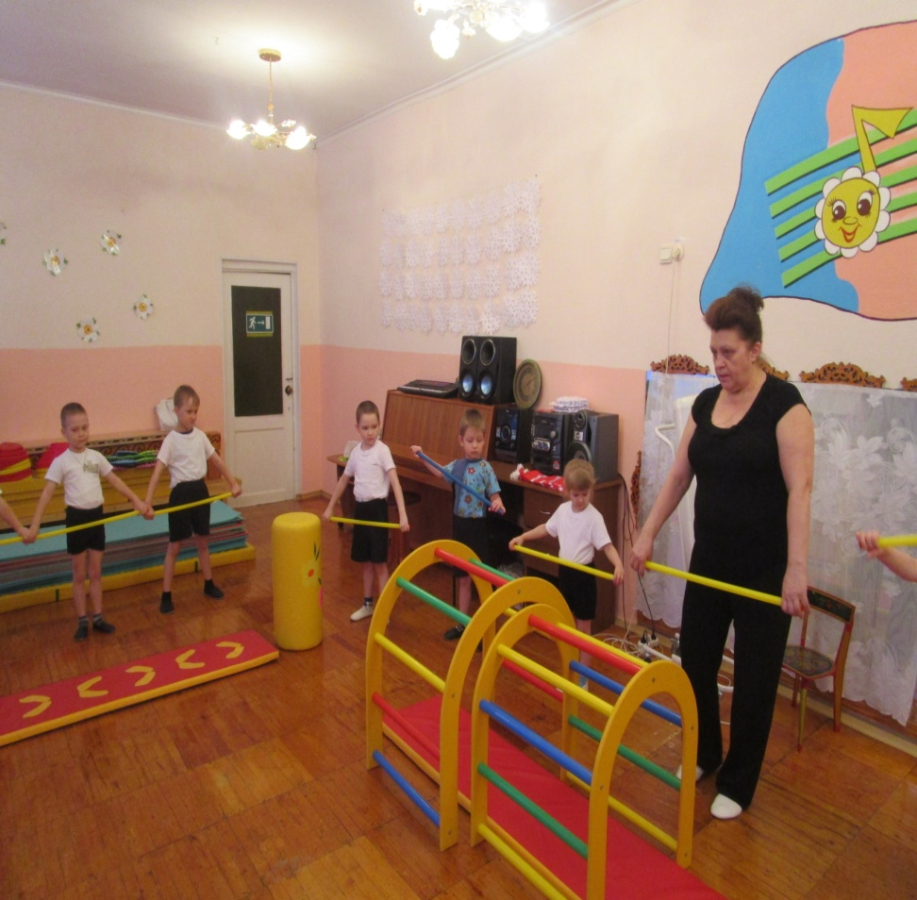

Slide 8
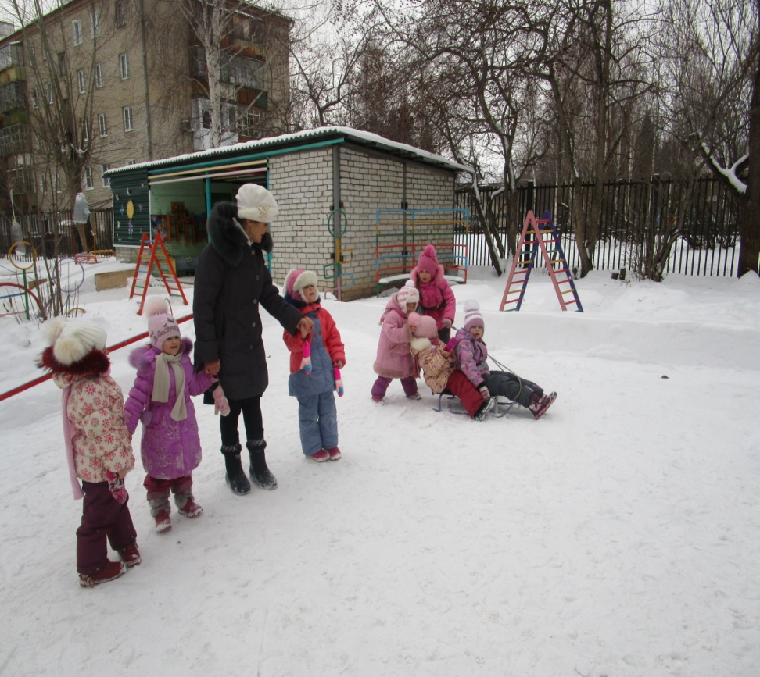
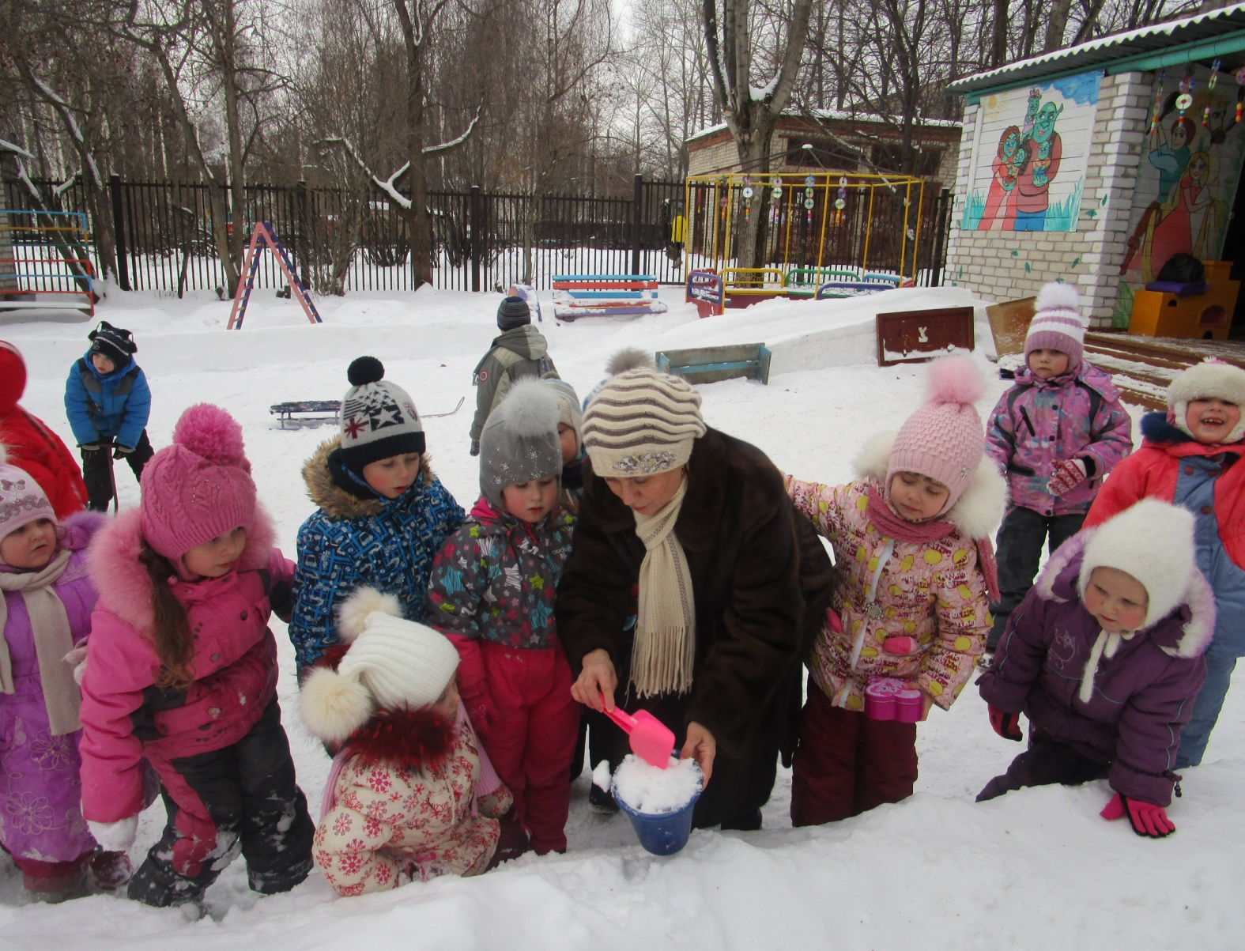
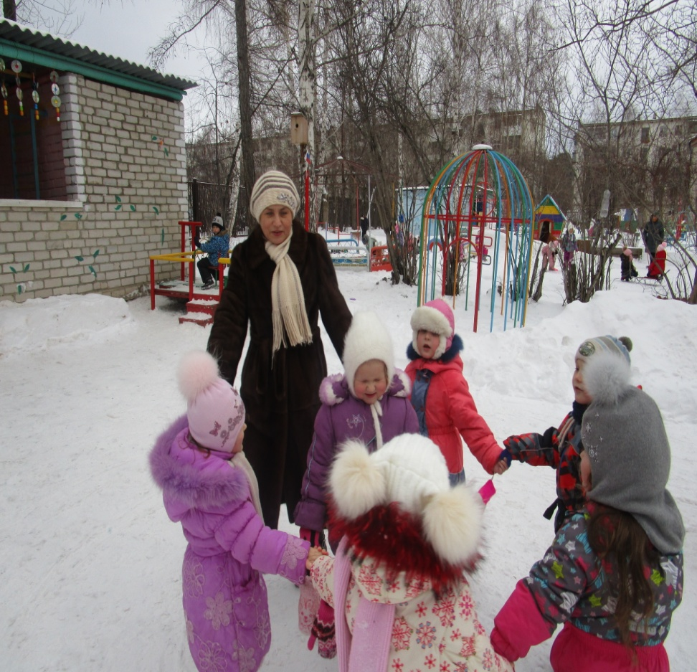
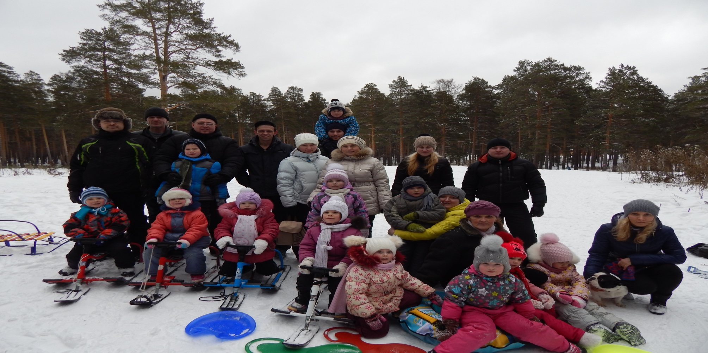
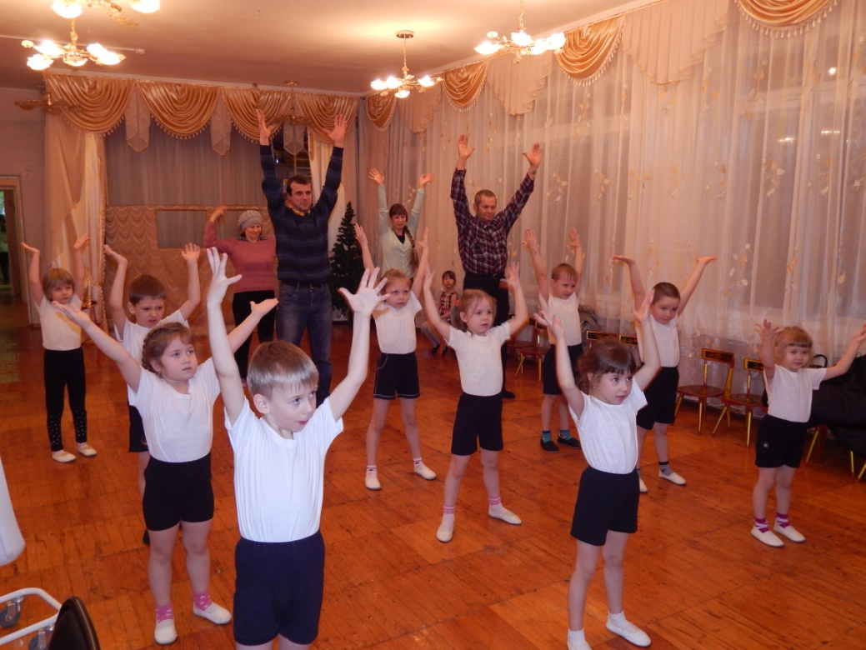
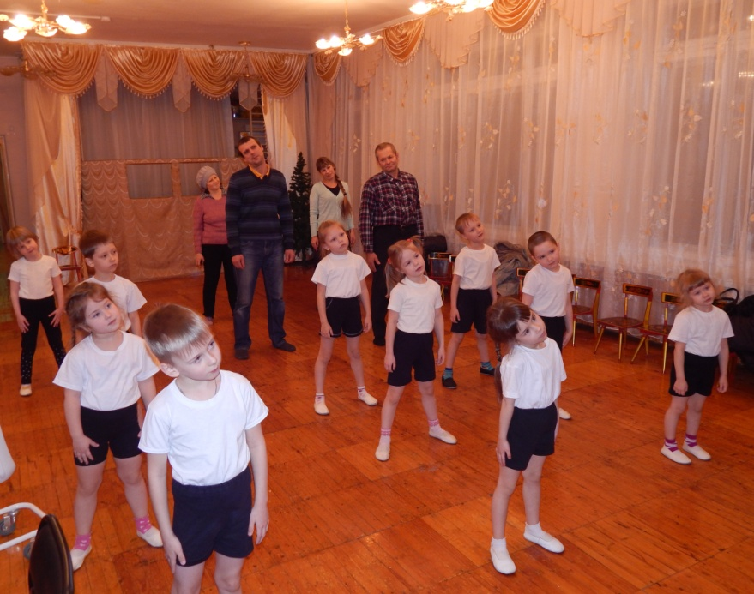
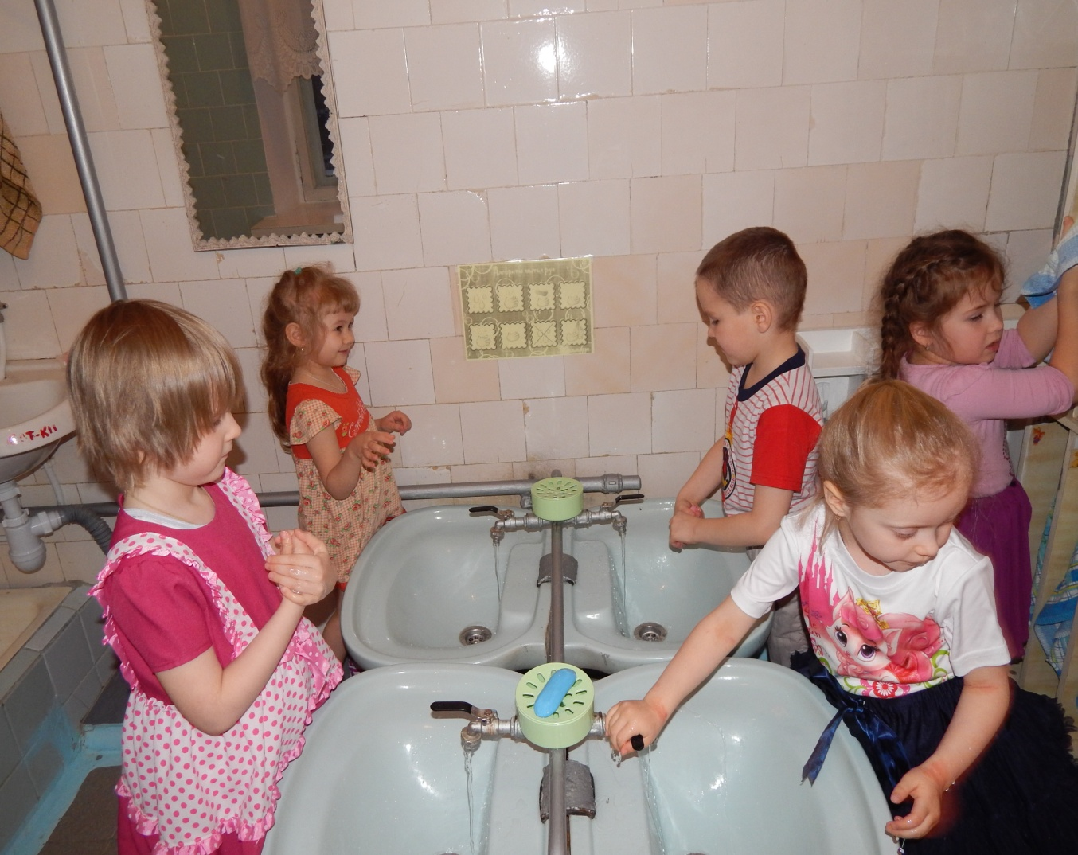
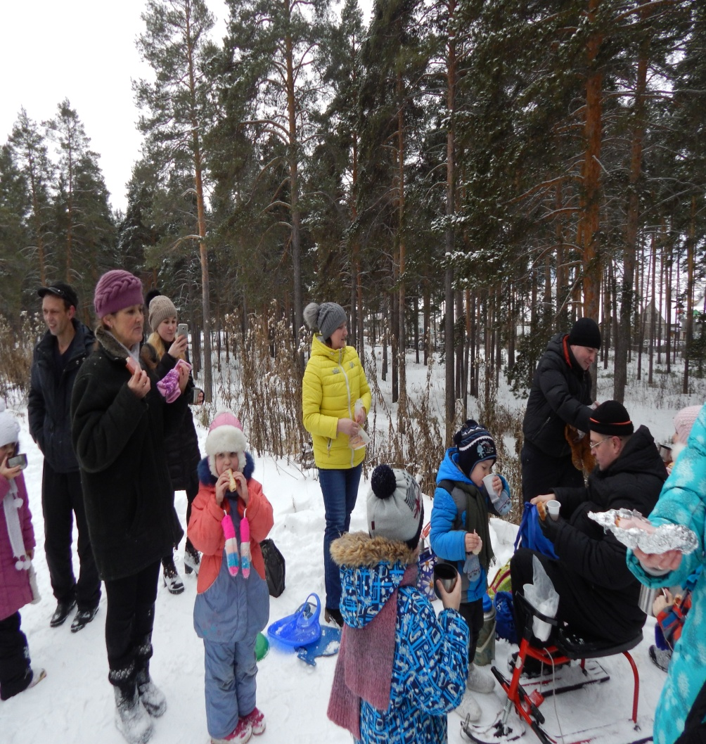
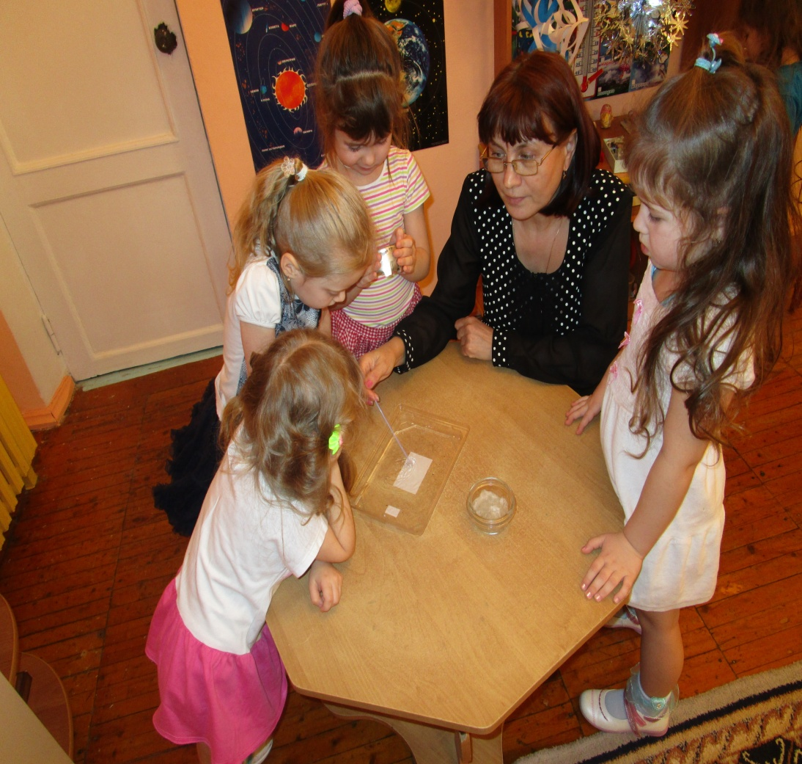

Slide 9
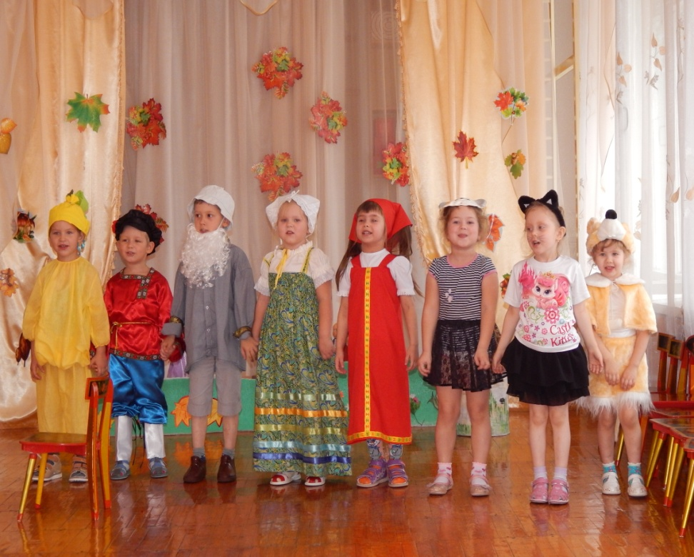
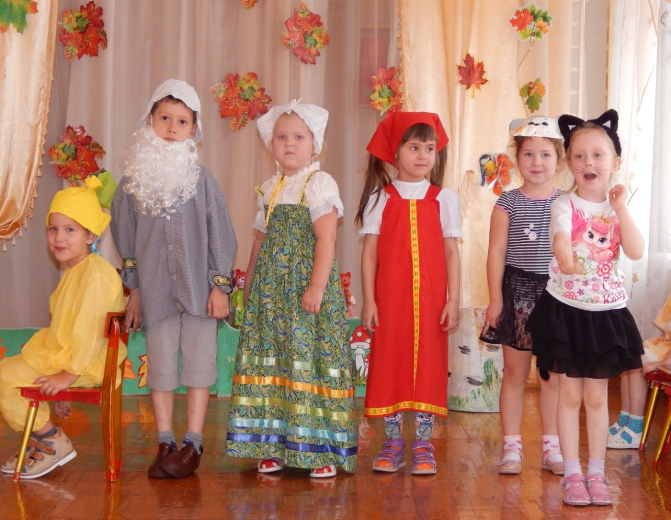
Презентация проекта
«Неболейка»

Slide 10
Работая над проектом, решили поставленные задачи:
У детей сформировались знания и забота о своем здоровье;
Знают , в каких продуктах содержатся витамины и почему витамины нужны человеку;
Знают, как устроен человек, что полезно, а что вредно для организма, что нужно знать и делать для сохранения здоровья ;
Сформировалась гигиеническая культура;
Освоили новые подвижные народные, дидактические , сюжетно – ролевые игры;
Узнали зимние виды спорта, такие как -«Биатлон», «Слалом», «Горно - лыжный спорт» и др.;
Проект сплотил детей , родителей , и педагогов, дети научились работать в команде ,совместно решать поставленные задачи;
Взрослые и дети получили моральное удовлетворение.

Slide 11

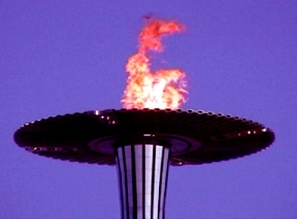

Портфолио проекта «Олимпийская неделя»
Цель: Ознакомление старших дошкольников с первоначальными сведениями об истории олимпийского движения древности и современности как достижения общечеловеческой культуры.
Задачи:
Создать у детей представление об Олимпийских играх как мирного соревнования в целях физического совершенствования людей, в котором участвуют народы всего мира
Ознакомить дошкольников с доступными для детей этого возраста сведениями из истории олимпийского движения.
Способствовать формированию у детей интереса к занятиям физическим упражнениям через нравственный и эстетический опыт олимпизма.
Воспитывать желание вести здоровый образ жизни
Совместно с детьми и родителями создать книгу «Путешествие в Олимпию», оформить тематический уголок

Slide 12
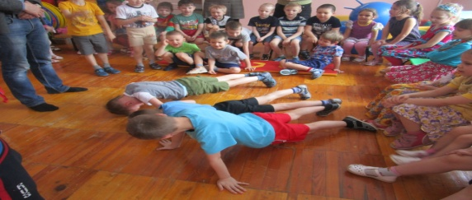
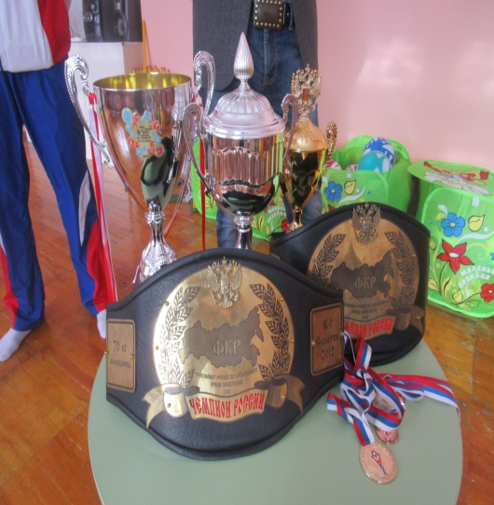
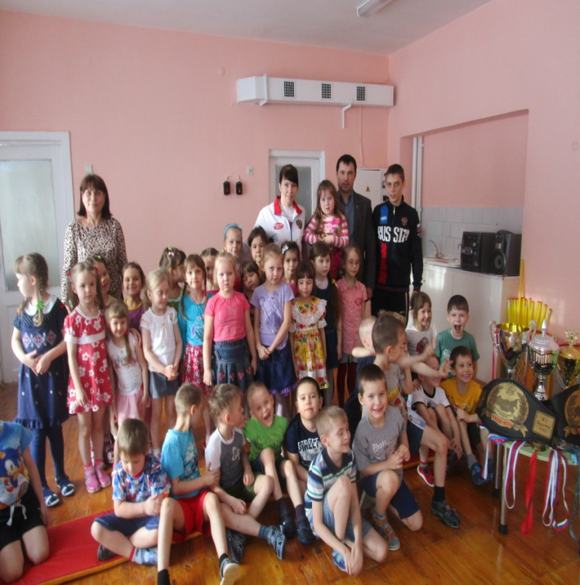
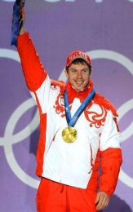
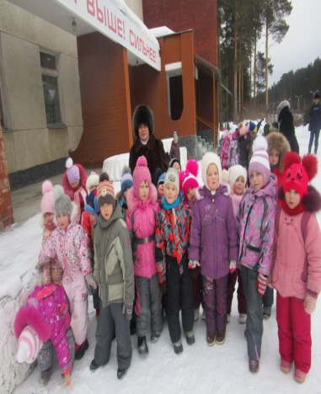
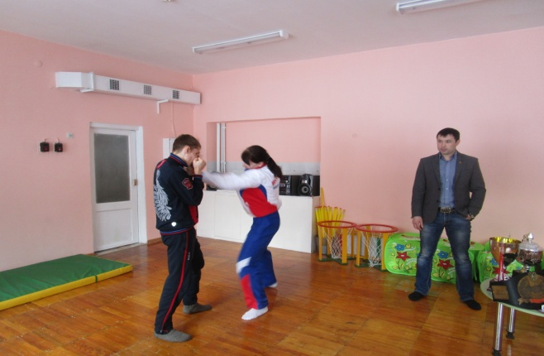
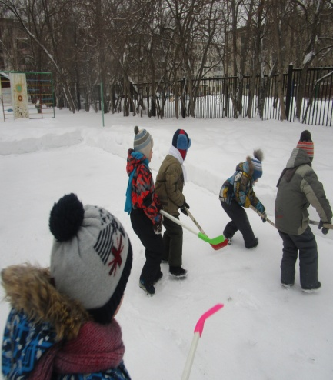
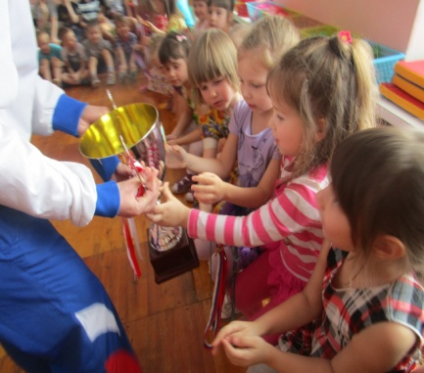
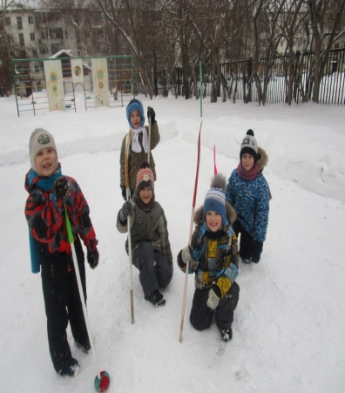
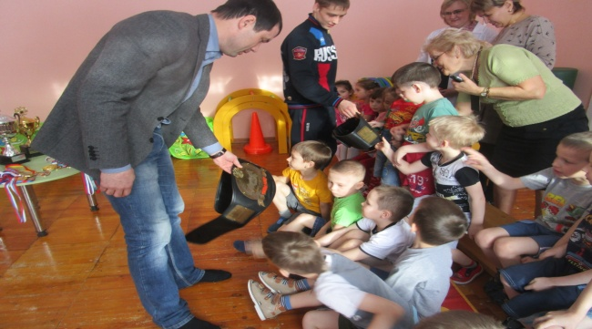
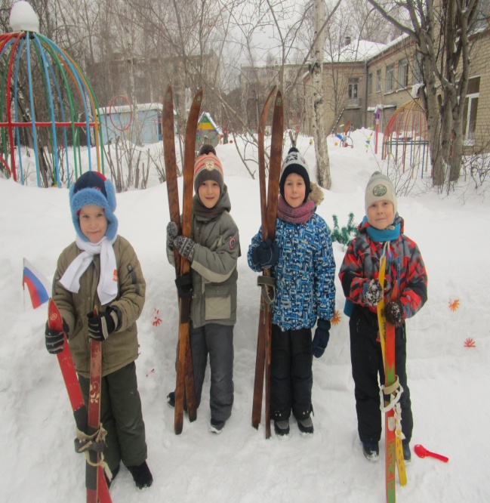
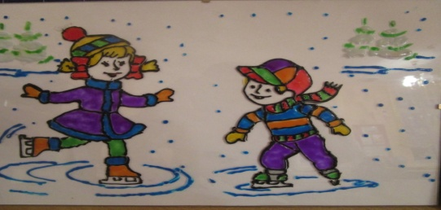
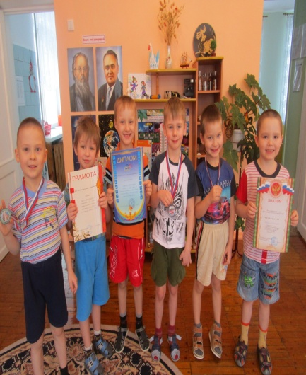
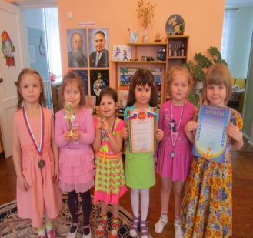
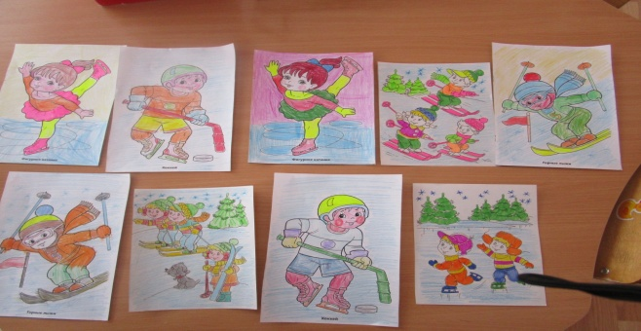
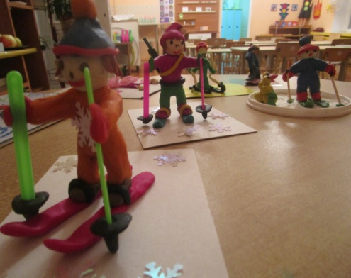
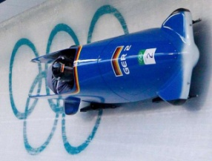

Формы реализация проекта

Slide 13















Энциклопедия
«Путешествие в Олимпию»

Slide 14
Работая над проектом, решили поставленные задачи; дети усвоили и могут:
Дать определение Олимпийским играм;
Узнали, где и когда зародились Олимпийские игры;
Могут описывать какой-либо вид олимпийского состязания;
Понимают смысл Олимпийской символики;
Узнали о победах олимпийцев;
Учились работать с источниками информации (книги, журналы, интернет);
Учились общаться, слушать
(беседы, чтение книг, организация выставок);
Развивали свои творческие способности (рисование, лепка, аппликация, оформление книги «Путешествие в Олимпию»).

Slide 15

Портфолио проекта «ОсТрОвОк БеЗоПаСнОсТи»
Цель проекта: Воспитание у ребёнка культуры безопасного поведения в различных ситуациях.
Задачи:
Формировать у дошкольников представление об опасных для жизни и здоровья предметах, которые встречаются в быту;
Научить соблюдать определенные правила поведения дома;
Стимулировать у дошкольников развитие самостоятельности и ответственности;
Расширить и углубить представления детей о путях охраны своего здоровья и способах безопасного поведения в различных ситуациях;
Развивать внимание, память, инстинкт самосохранения.
Привлечь внимание родителей к данному вопросу и участию в проектной деятельности.

Slide 16










В процессе реализации проекта педагогами группы были использованы различные формы работы с детьми и родителями воспитанников.

Slide 17





Презентация проекта
Совместное творчество дошкольников и родителей воспитанников.
Лиза Г.
Даша Д
Алёна Б
Ирина
Алёна В

Slide 18

Результаты проекта:
Воспитанники знают определенные правила поведения дома;
Умеют вести себя адекватно в опасных ситуациях дома и на улице: при общении с незнакомыми людьми, взаимодействии с пожароопасными и другими предметами, животными.
Имеют представления об охране своего здоровья и способах безопасного поведения в различных ситуациях.

Slide 19


Портфолио проекта
«ОбЩеСтВо РыЦаРеЙ и ПрИнЦеСс»
Цель проекта: Создать условия для развития коммуникативной деятельности ребенка дошкольного возраста в детском саду и в семье с учетом гендерных особенностей.
Задачи:
Формировать положительную мотивацию к развитию речи;
Накопление игрового материала для развития нравственного и речевого потенциала дошкольников;
Воспитать в детях положительное отношение к своему гендеру;
Воспитать культуру отношений между мальчиками и девочками;
Обеспечить благоприятную атмосферу и условия для всестороннего развития, воспитания и образования мальчиков и девочек в группе старшего дошкольного возраста;
Повысить активность родителей в совместной деятельности по гендерному воспитанию детей.
Организовать систему мероприятий по взаимодействию ДОУ и семьи, обеспечивающие полноценную социализацию личности ребенка.
Презентация проекта «Общество рыцарей и принцесс» педагогическому сообществу и родителям воспитанников ДОУ.

Slide 20

Предполагаемые результаты
Для педагогов:
Повысить уровень психолого –педагогической компетентности по вопросам нравственного и гендерного воспитания дошкольников;
Создать вариативное образовательное пространство в соответствии с заявленной темой;
Внедрить в образовательный процесс старших дошкольников проект «Общество рыцарей и принцесс»;
Для дошкольников:
- Развивать коммуникативно-речевые навыки.
-Сформировать устойчивые формы межличностного взаимодействия мальчиков и девочек.
- Развивать нравственные качества, принятые в обществе.
Для родителей воспитанников:
-Обеспечить и повысить психолого-педагогическую поддержку семьи в вопросах гендерного воспитания детей;
-Внедрить полученные знания в традиции семьи;
-Создать партнерские отношения с детьми, педагогами и родителями воспитанников (законными представителями).

Slide 21










Достижение цели и задач проекта

Slide 22






Грандиозное представление «Шоу шляпок»
Ведущие дети гр.№4: Кирилл Ощепков и Лиза Кузьменко

Slide 23

Уважаемые коллеги!
В завершении, проект будет
представлен педагогическому сообществу двух детских
учреждений.
Приглашаем вас на
презентацию!

Slide 24
На примере представленных проектов, педагоги группы №4 ,смогли убедиться в эффективности метода проектирования, позволившего построить образовательный процесс с учетом современных подходов к организации деятельности дошкольников.
Мы убеждены, что жизнь ребенка в детском саду можно сделать более интересной, а образовательный процесс более эффективным, если формы организации образовательной деятельности приблизить к специфически детским видам деятельности.
Это в полной мере соответствует положениям, заявленным в действующем ФГОС, ориентирующих педагогов на внедрение интегративного подхода и организацию проектной деятельности.
Считаем, что проведенная работа целесообразна и полезна для развития детей.

Slide 25

Спасибо за терпение!

